Slide 1
Basic Data Structure
信息与软件工程学院 沈柯

Slide 2

大纲
数据结构的衡量原则
线段树
基本定义
基本操作:
$Build$
$Query$
$Range Update$
$Lazy$
$push_down$
$push_up$
持久化
题目选讲
分块
基本定义
莫队算法
题目选讲
杂题选讲

Slide 3
数据结构的衡量原则
为什么要衡量数据结构？
赛场时间非常有限,复杂度(编程复杂度与思考复杂度)的取舍非常重要.
高级数据结构对代码能力要求通常较高,一旦出错,基本就是仰仗代码手的数据结构功底,队友通常无法插手.
大部分题目并不是简单的让人去维护一些操作,而是通过一些转化后,规约为某某问题,为了解决这个问题,需要维护什么,需要求什么等.
一个好的转化可以让编程复杂度大大降低,一个坏的转化则可能让编程复杂度呈爆炸性增长,甚至不可做.
转化为一些基本的数据结构来解决问题是非常优雅的过程(这也是为什么说版子数据结构选手走不远).
95%以上的题目不需要使用任何高级数据结构就可以解决.

Slide 4
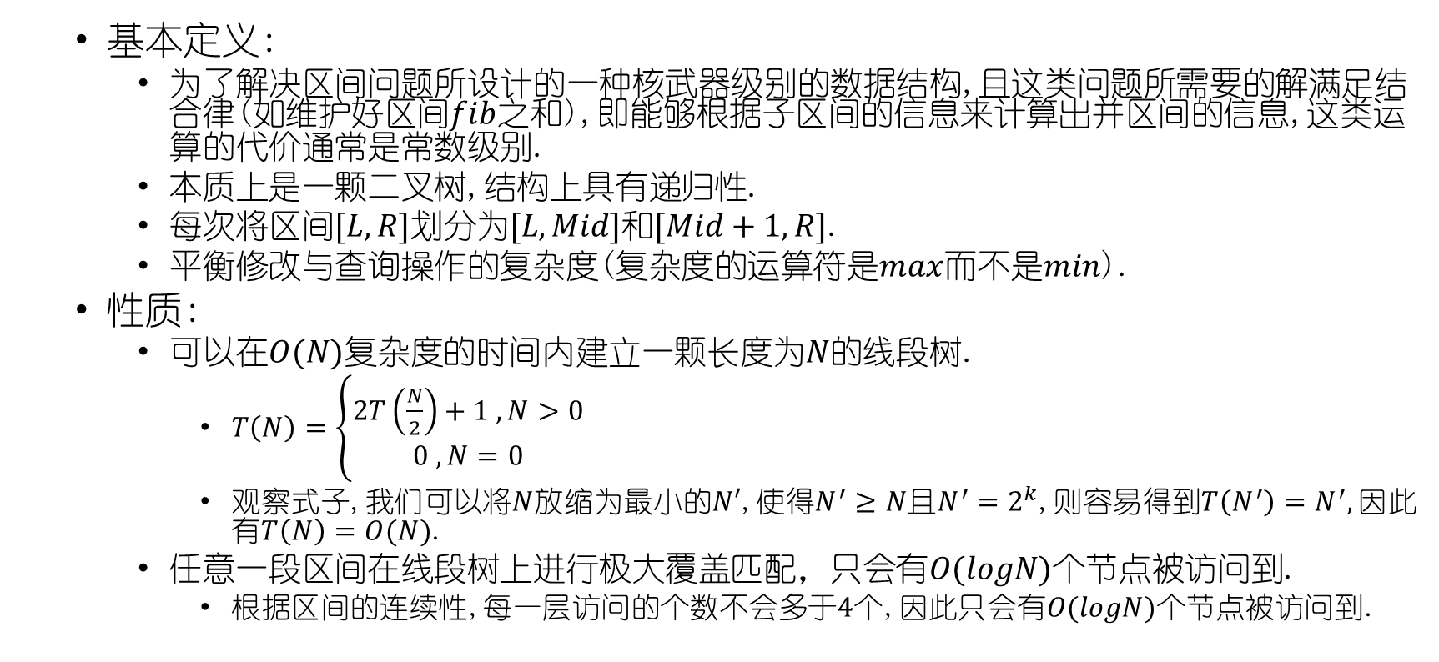
线段树
基本定义:
为了解决区间问题所设计的一种核武器级别的数据结构,且这类问题所需要的解满足结合律(如维护好区间$fib$之和),即能够根据子区间的信息来计算出并区间的信息,这类运算的代价通常是常数级别.
本质上是一颗二叉树,结构上具有递归性.
每次将区间$[L,R]$划分为$[L,Mid]$和$[Mid+1,R]$.
平衡修改与查询操作的复杂度(复杂度的运算符是$max$而不是$min$).
性质:
可以在$O(N)复杂度$的时间内建立一颗长度为$N的$线段树.
$T\left(N\right)=\left\{\begin{aligned}2T\left(\frac{N}{2}\right)+1 , N>0 \\ 0 , N=0\end{aligned}\right.$
观察式子,我们可以将$N$放缩为最小的$N′$,使得$N^{′}≥N且N^{′}=2^{k}$,则容易得到$T\left(N^{′}\right)=N^{′},因此$有$T\left(N\right)=O(N)$.
任意$一段区间在线段树上进行极大覆盖匹配，只会有O(logN)个$节点被访问到.
根据区间的连续性,每一层访问的个数不会多于$4$个,因此$只会有O(logN)个$节点被访问到.

Slide 5
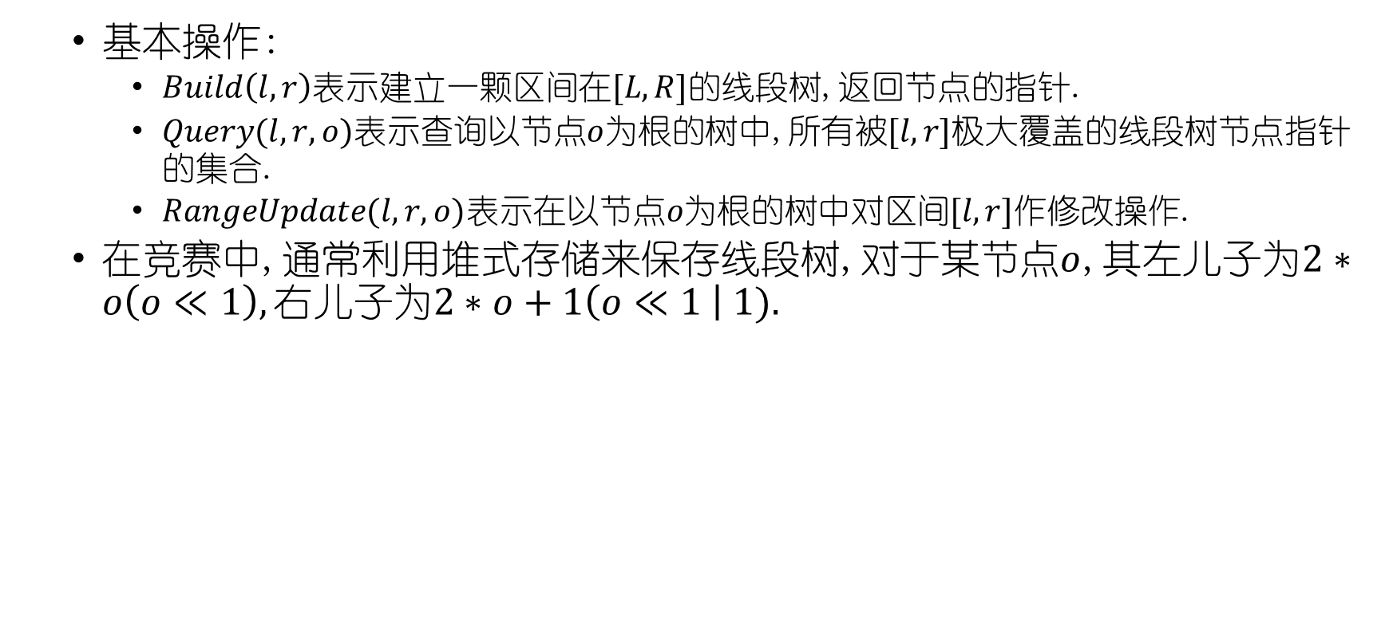
线段树
基本操作:
$Build\left(l,r\right)表示$建立一颗区间$在[L,R]$的线段树,返回节点的指针.
$Query(l,r,o)$表示查询以节点$o$为根的树中,所有被$[l,r]$极大覆盖的线段树节点指针的集合.
$RangeUpdate(l,r,o)$表示在$以节点o$为根的树中对区间$[l,r]$作修改操作.
在竞赛中,通常利用堆式存储来保存线段树,对于某节点$o$,其左儿子为$2∗o\left(o≪1\right),右儿子$为$2∗o+1\left(o≪1 \right| 1).$

Slide 6

线段树
$Build\left(l,r\right):$
$Node ∗o=new Node\left(l,r\right)$
$if l<r:$
$mid= \left\lfloor \frac{l+r}{2}\right\rfloor$
$o→left=Build( l , mid )$
$o→right=Build( mid+1 , r )$
$return o$

Slide 7

线段树
$Query\left(l,r,o\right):$
$if l≤o−>l and o−>r≤ r$:
$Append o to Querylist$
$else:$
$mid= \left\lfloor \frac{o→l+o→r}{2}\right\rfloor$
$if l≤mid:$
$Query(l,r,o→left)$
$if r>mid:$
$Query(l,r,o→right)$

Slide 8
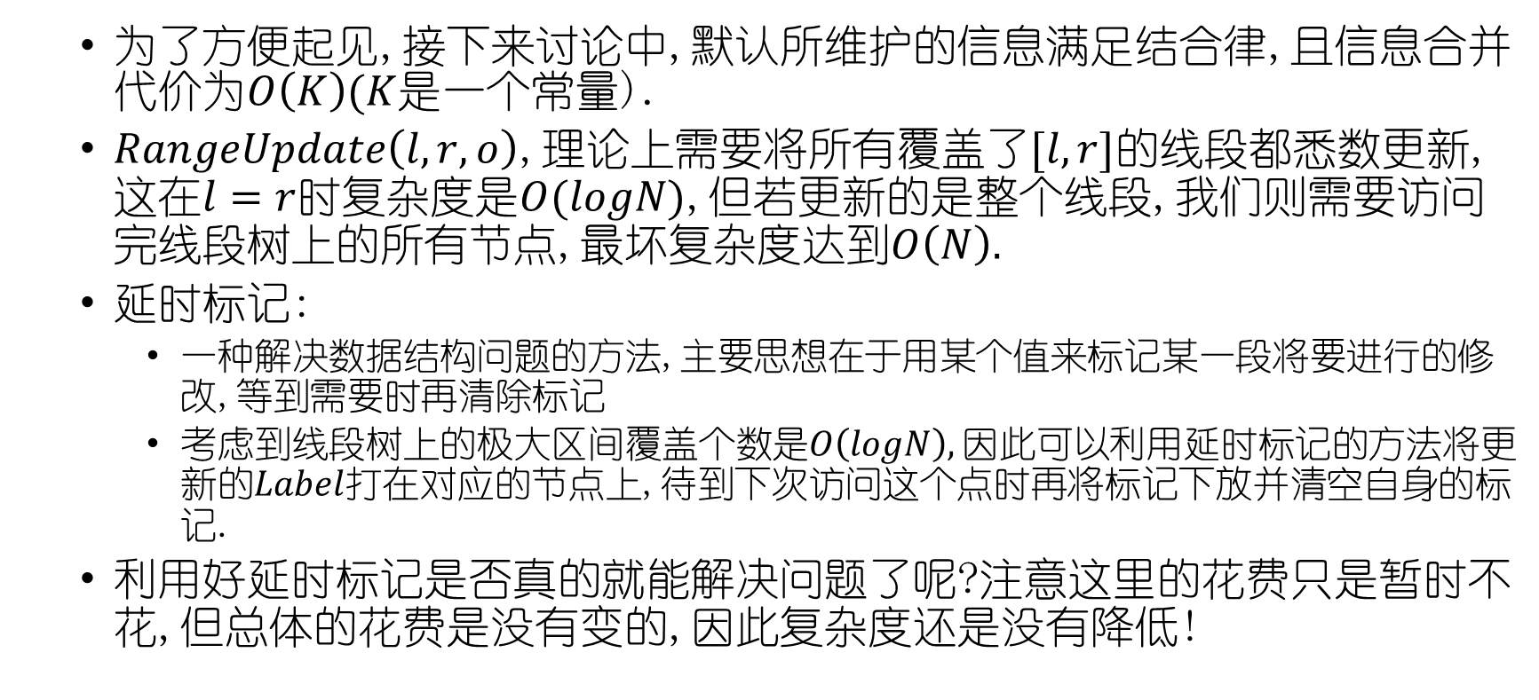
线段树
为了方便起见,接下来讨论中,默认所维护的信息满足结合律,且信息合并代价为$O\left(K\right)(K$是一个常量).
$RangeUpdate\left(l,r,o\right)$,理论上需要将所有覆盖了$[l,r]$的线段都悉数更新,这在$l=r$时复杂度是$O(logN)$,但若更新的是整个线段,我们则需要访问完线段树上的所有节点,最坏复杂度达到$O\left(N\right).$
延时标记:
一种解决数据结构问题的方法,主要思想在于用某个值来标记某一段将要进行的修改,等到需要时再清除标记
考虑到线段树上的极大区间覆盖个数是$O\left(logN\right),因此可以$利用延时标记的方法将更新的$Label$打在对应的节点上,待到下次访问这个点时再将标记下放并清空自身的标记.
利用好延时标记是否真的就能解决问题了呢?注意这里的花费只是暂时不花,但总体的花费是没有变的,因此复杂度还是没有降低!

Slide 9
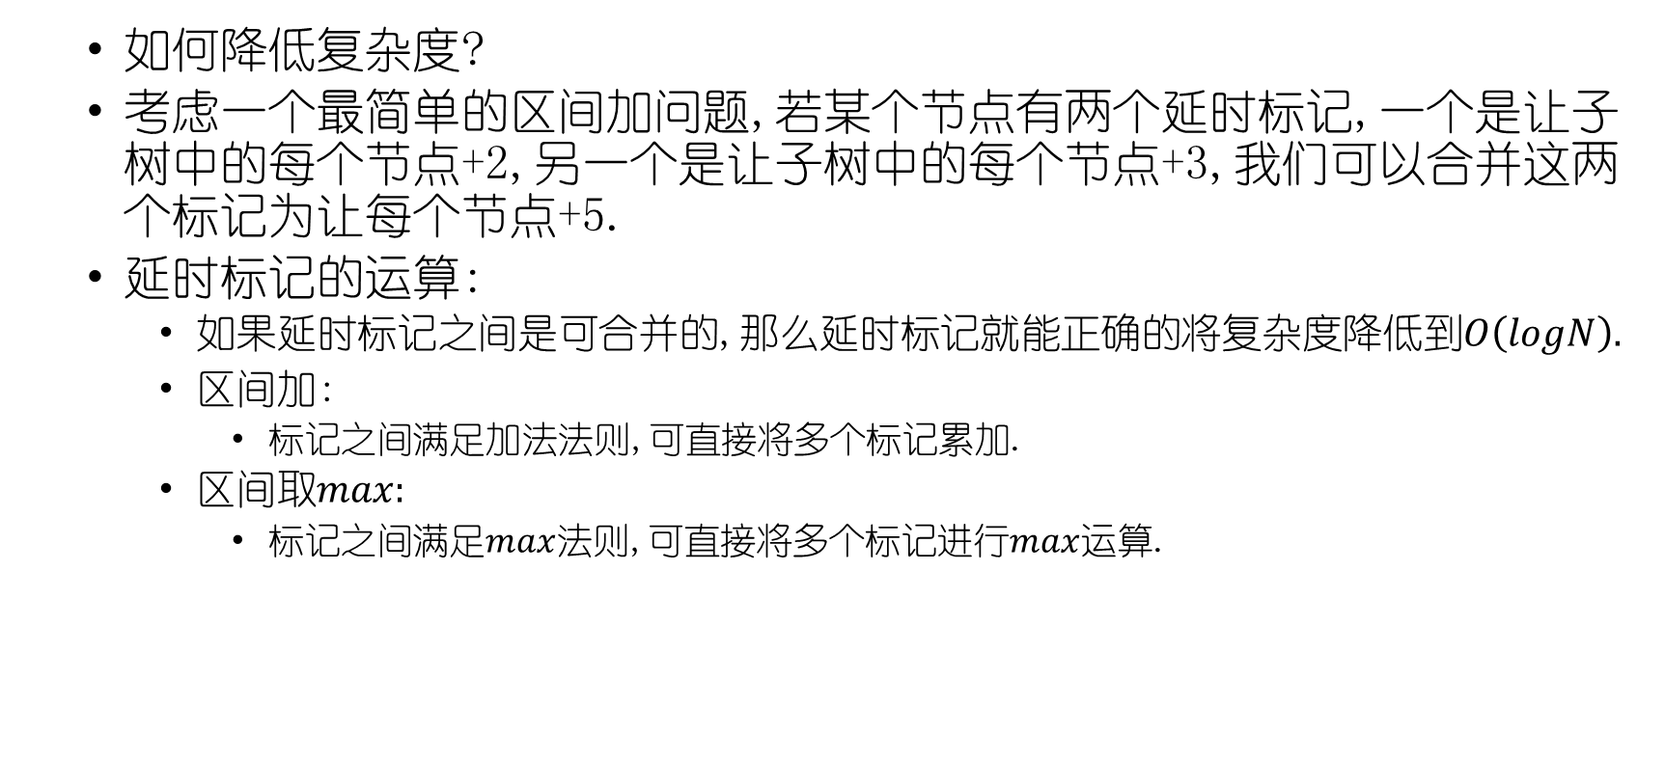
线段树
如何降低复杂度?
考虑一个最简单的区间加问题,若某个节点有两个延时标记,一个是让子树中的每个节点+2,另一个是让子树中的每个节点+3,我们可以合并这两个标记为让每个节点+5.
延时标记的运算:
如果延时标记之间是可合并的,那么延时标记就能正确的将复杂度降低到$O\left(logN\right).$
区间加:
标记之间满足加法法则,可直接将多个标记累加.
区间取$max:$
标记之间满足$max$法则,可直接将多个标记进行$max$运算.

Slide 10
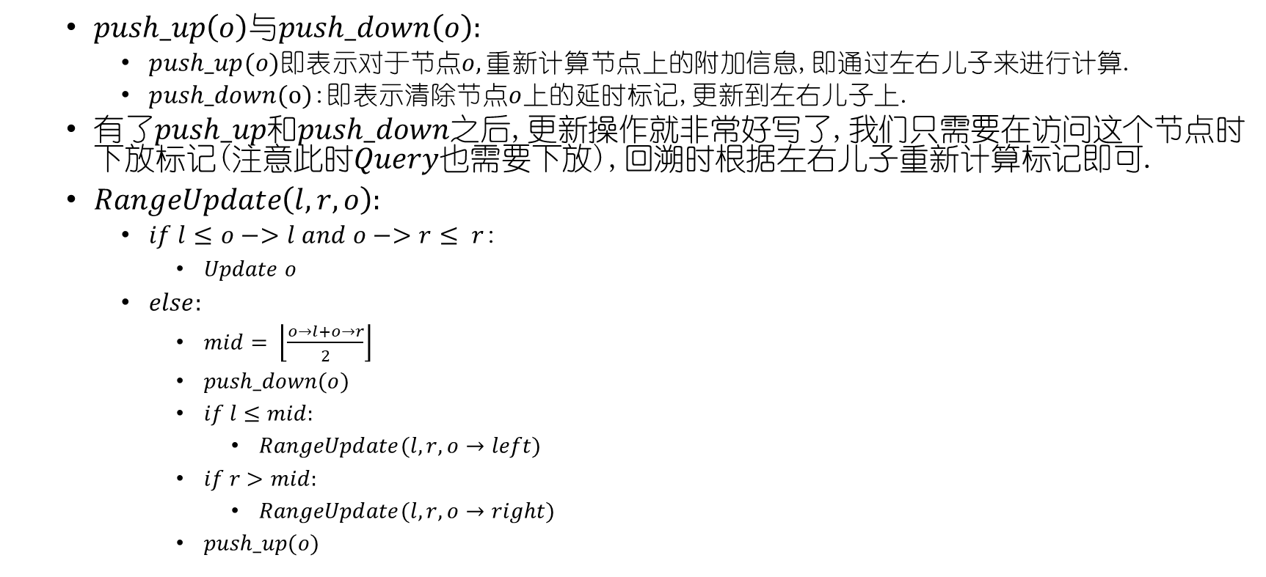
线段树
$push_up\left(o\right)与push_down\left(o\right):$
$push_up(o)即$表示对于节点$o,重新$计算节点上的附加信息,即通过左右儿子来进行计算.
$push_down(o)$:即表示清除节点$o$上的延时标记,更新到左右儿子上.
有了$push_up和push_down$之后,更新操作就非常好写了,我们只需要在访问这个节点时下放标记(注意此时$Query$也需要下放),回溯时根据左右儿子重新计算标记即可.
$RangeUpdate\left(l,r,o\right):$
$if l≤o−>l and o−>r≤ r$:
$Update o$
$else:$
$mid= \left\lfloor \frac{o→l+o→r}{2}\right\rfloor$
$push_down(o)$
$if l≤mid:$
$RangeUpdate(l,r,o→left)$
$if r>mid:$
$RangeUpdate(l,r,o→right)$
$push_up(o)$

Slide 11
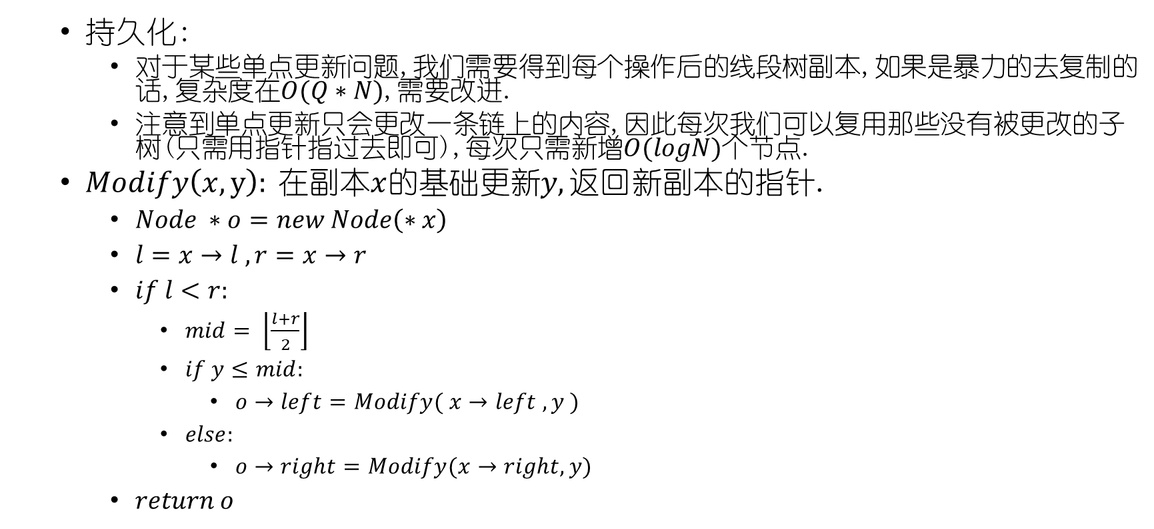
线段树
持久化:
对于某些单点更新问题,我们需要得到每个操作后的线段树副本,如果是暴力的去复制的话,复杂度在$O(Q∗N)$,需要改进.
注意到单点更新只会更改一条链上的内容,因此每次我们可以复用那些没有被更改的子树(只需用指针指过去即可),每次只需新增$O(logN)$个节点.
$Modify\left(x,y\right): 在$副本$x$的基础更新$y,返回$新副本的指针.
$Node ∗o=new Node\left(∗x\right)$
$l=x→l , r=x→r$
$if l<r:$
$mid= \left\lfloor \frac{l+r}{2}\right\rfloor$
$if y≤mid:$
$o→left=Modify( x→left , y )$
$else:$
$o→right=Modify(x→right,y)$
$return o$

Slide 12
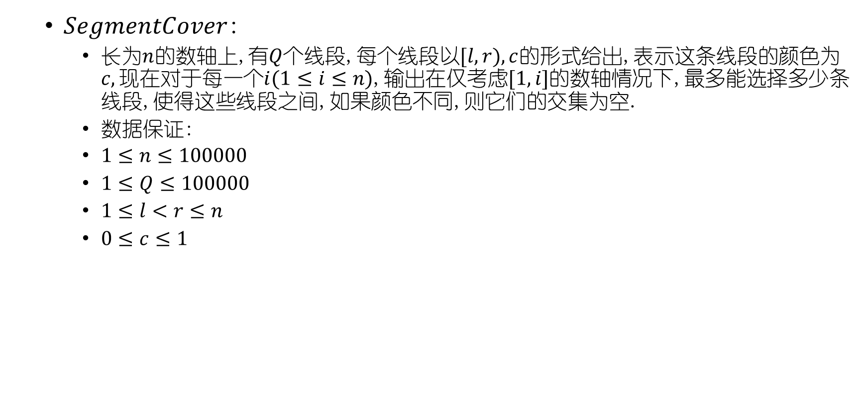
题目选讲
$SegmentCover$:
长为$n$的数轴上,有$Q$个线段,每个线段以$[l,r),c$的形式给出,表示这条线段的颜色为$c,现在$对于每一个$i(1≤i≤n)$,输出在仅考虑$[1,i]$的数轴情况下,最多能选择多少条线段,使得这些线段之间,如果颜色不同,则它们的交集为空.
数据保证:
$1≤n≤100000$
$1≤Q≤100000$
$1≤l<r≤n$
$0≤c≤1$

Slide 13
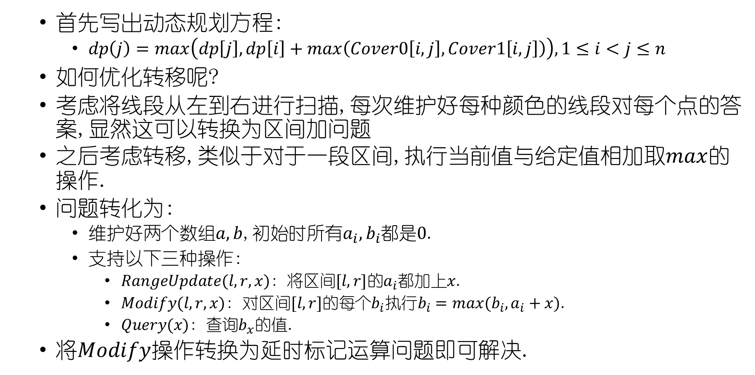
题目选讲
首先写出动态规划方程:
$dp\left(j\right)=max\left(dp\left[j\right],dp\left[i\right]+max\left(Cover0\left[i,j\right],Cover1\left[i,j\right]\right)\right), 1≤i<j≤n$
如何优化转移呢?
考虑将线段从左到右进行扫描,每次维护好每种颜色的线段对每个点的答案,显然这可以转换为区间加问题
之后考虑转移,类似于对于一段区间,执行当前值与给定值相加取$max$的操作.
问题转化为:
维护好两个数组$a,b$,初始时所有$a_{i},b_{i}$都是$0$.
支持以下三种操作:
$RangeUpdate(l,r,x)$: 将区间$[l,r]$的$a_{i}$都加上$x$.
$Modify(l,r,x)$: 对区间$[l,r]$的每个$b_{i}执行b_{i}=max(b_{i},a_{i}+x)$.
$Query(x)$: 查询$b_{x}$的值.
将$Modify$操作转换为延时标记运算问题即可解决.

Slide 14
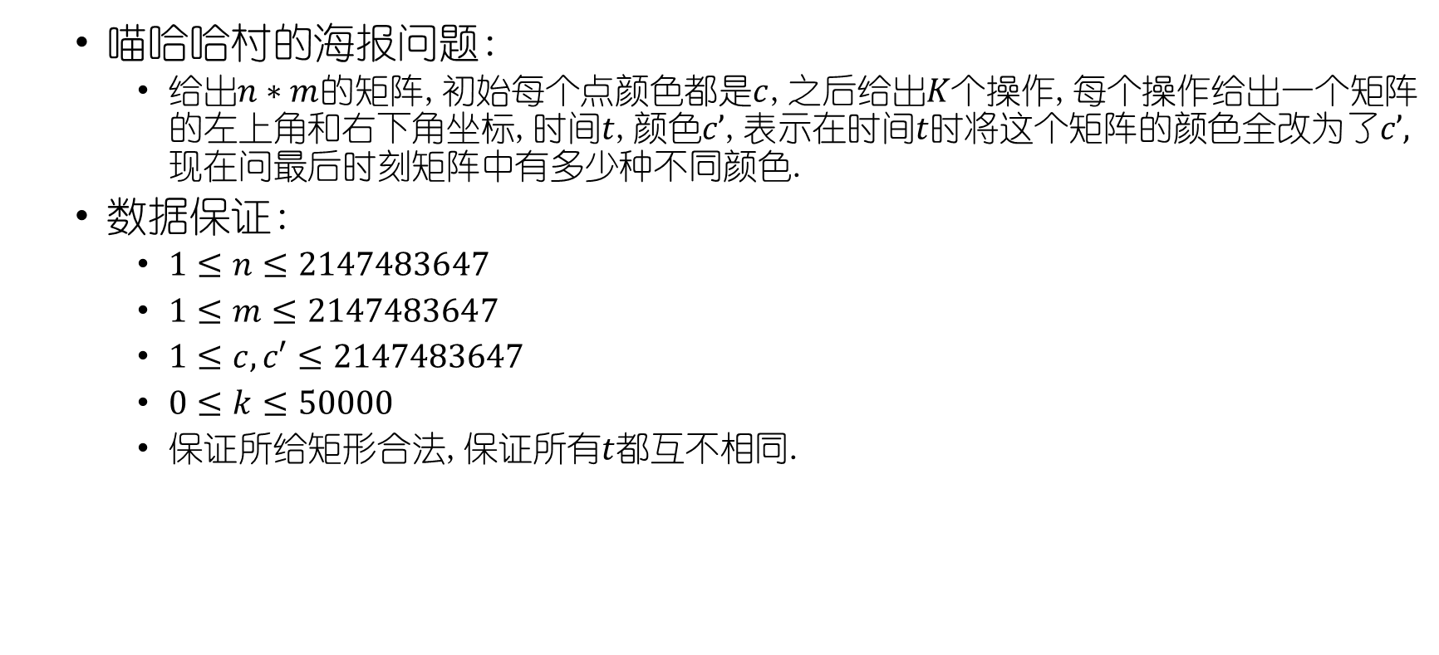
题目选讲
喵哈哈村的海报问题:
给出$n∗m$的矩阵,初始每个点颜色都是$c$,之后给出$K$个操作,每个操作给出一个矩阵的左上角和右下角坐标,时间$t$,颜色$c’$,表示在时间$t$时将这个矩阵的颜色全改为了$c’,$现在问最后时刻矩阵中有多少种不同颜色.
数据保证:
$1≤n≤2147483647$
$1≤m≤2147483647$
$1≤c,c′≤2147483647$
$0≤k≤50000$
$保证所给$矩形合法,保证所有$t$都互不相同.

Slide 15

题目选讲
考虑最为暴力的矩阵赋值操作，每次操作复杂度为$O(k^{2})$,总体复杂度为$O(k^{3})$，复杂度太高，需要优化
考虑将操作离线下来，对于$x$轴进行离线扫描处理，事件只有加入一条线段和去除一条线段，之后在对$y$轴进行离线处理,
使用一个$set$即可轻松维护好当前的时间最大的线段覆盖.
总体复杂度$O(k^{2}∗log(K))$

Slide 16
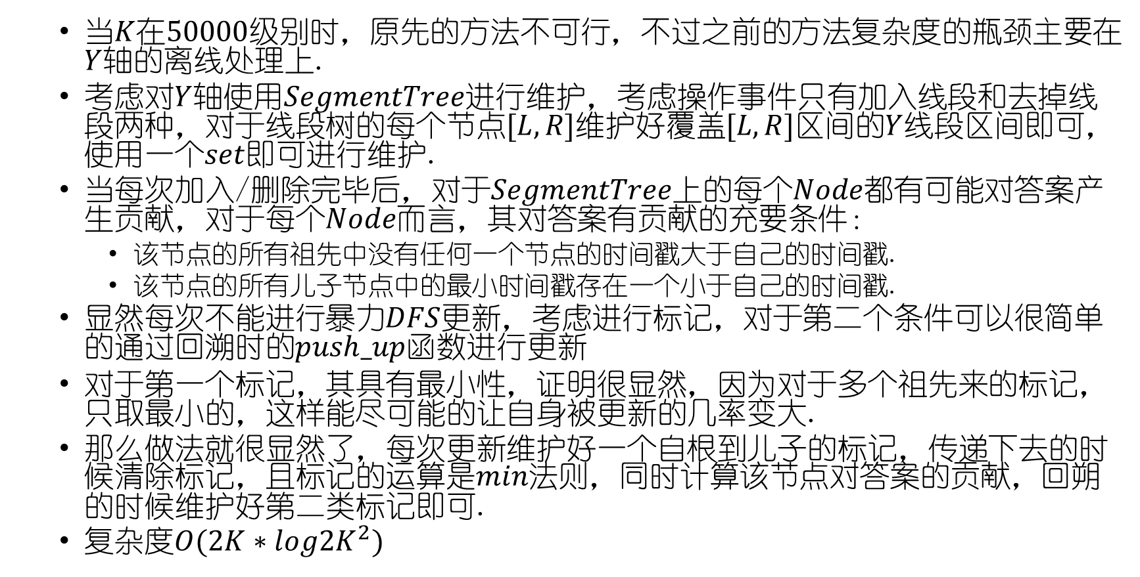
题目选讲
当$K$在$50000$级别时，原先的方法不可行，不过之前的方法复杂度的瓶颈主要在$Y$轴的离线处理上.
考虑对$Y$轴使用$SegmentTree$进行维护，考虑操作事件只有加入线段和去掉线段两种，对于线段树的每个节点$[L,R]$维护好覆盖$[L,R]$区间的$Y$线段区间即可，使用一个$set$即可进行维护.
当每次加入/删除完毕后，对于$SegmentTree$上的每个$Node$都有可能对答案产生贡献，对于每个$Node$而言，其对答案有贡献的充要条件：
该节点的所有祖先中没有任何一个节点的时间戳大于自己的时间戳.
该节点的所有儿子节点中的最小时间戳存在一个小于自己的时间戳.
显然每次不能进行暴力$DFS$更新，考虑进行标记，对于第二个条件可以很简单的通过回溯时的$push_up$函数进行更新
对于第一个标记，其具有最小性，证明很显然，因为对于多个祖先来的标记，只取最小的，这样能尽可能的让自身被更新的几率变大.
那么做法就很显然了，每次更新维护好一个自根到儿子的标记，传递下去的时候清除标记，且标记的运算是$min$法则，同时计算该节点对答案的贡献，回朔的时候维护好第二类标记即可.
复杂度$O(2K∗{log2K}^{2})$

Slide 17
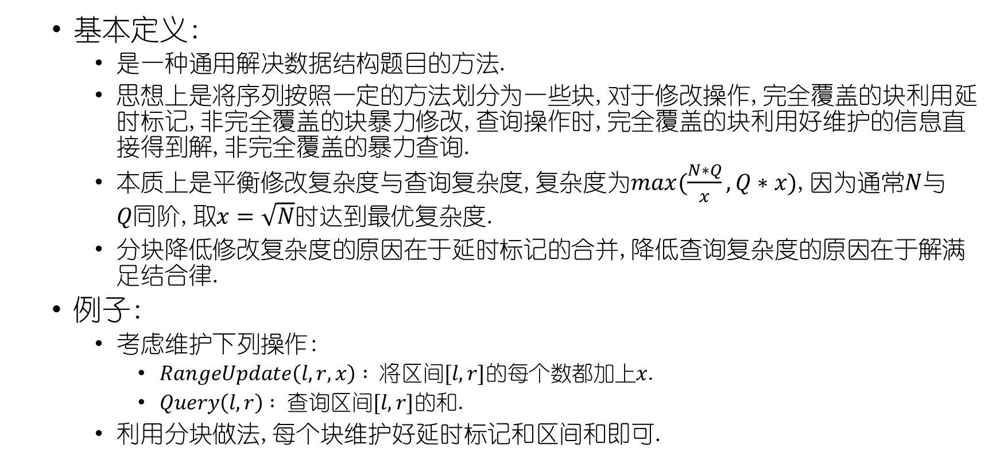
分块
基本定义:
是一种通用解决数据结构题目的方法.
思想上是将序列按照一定的方法划分为一些块,对于修改操作,完全覆盖的块利用延时标记,非完全覆盖的块暴力修改,查询操作时,完全覆盖的块利用好维护的信息直接得到解,非完全覆盖的暴力查询.
本质上是平衡修改复杂度与查询复杂度,复杂度为$max(\frac{N∗Q}{x},Q∗x)$,因为通常$N$与$Q同$阶,取$x=\sqrt{N}$时达到最优复杂度.
分块降低修改复杂度的原因在于延时标记的合并,降低查询复杂度的原因在于解满足结合律.
例子:
考虑维护下列操作:
$RangeUpdate\left(l,r,x\right) : 将$区间$[l,r]$的每个数都加上$x$.
$Query\left(l,r\right) : 查询$区间$[l,r]$的和.
利用分块做法,每个块维护好延时标记和区间和即可.

Slide 18
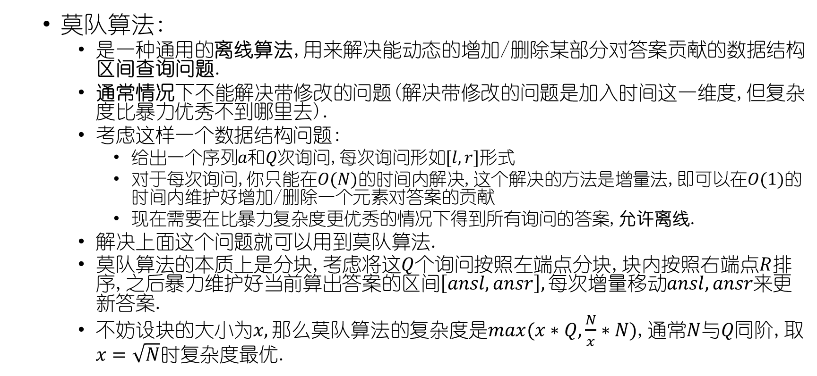
分块
莫队算法:
是一种通用的离线算法,用来解决能动态的增加/删除某部分对答案贡献的数据结构区间查询问题.
通常情况下不能解决带修改的问题(解决带修改的问题是加入时间这一维度,但复杂度比暴力优秀不到哪里去).
考虑这样一个数据结构问题:
给出一个序列$a和Q次$询问,每次询问形如$[l,r]形式$
对于每次询问,你只能在$O(N)$的时间内解决,这个解决的方法是增量法,即可以在$O(1)$的时间内维护好增加/删除一个元素对答案的贡献
现在需要在比暴力复杂度更优秀的情况下得到所有询问的答案,允许离线.
解决上面这个问题就可以用到莫队算法.
莫队算法的本质上是分块,考虑将这$Q$个询问按照左端点分块,块内按照右端点$R$排序,之后暴力维护好当前算出答案的区间$\left[ansl,ansr\right],每次$增量移动$ansl,ansr来$更新答案.
不妨设块的大小为$x,那么$莫队算法的复杂度是$max(x∗Q,\frac{N}{x}∗N)$,通常$N$与$Q同$阶,取$x=\sqrt{N}时复杂度$最优.

Slide 19
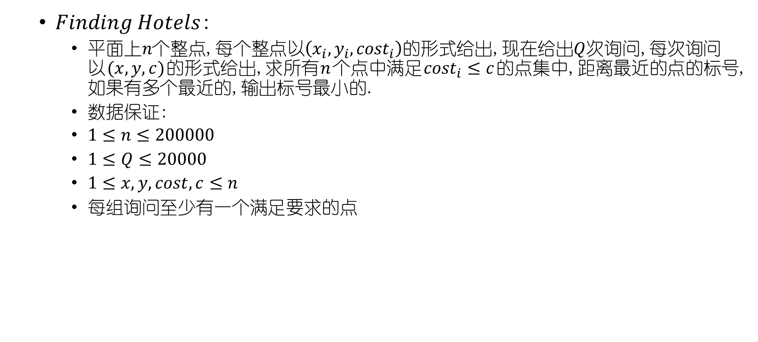
题目选讲
$Finding Hotels$:
$平面上n个整点$,每个整点以$\left(x_{i},y_{i},{cost}_{i}\right)的形式$给出,现在给出$Q$次询问,每次询问以$(x,y,c)$的形式给出,求所有$n$个点中满足${cost}_{i}≤c$的点集中,距离最近的点的标号,如果有多个最近的,输出标号最小的.
数据保证:
$1≤n≤200000$
$1≤Q≤20000$
$1≤x,y,cost,c≤n$
每组询问至少有一个满足要求的点

Slide 20
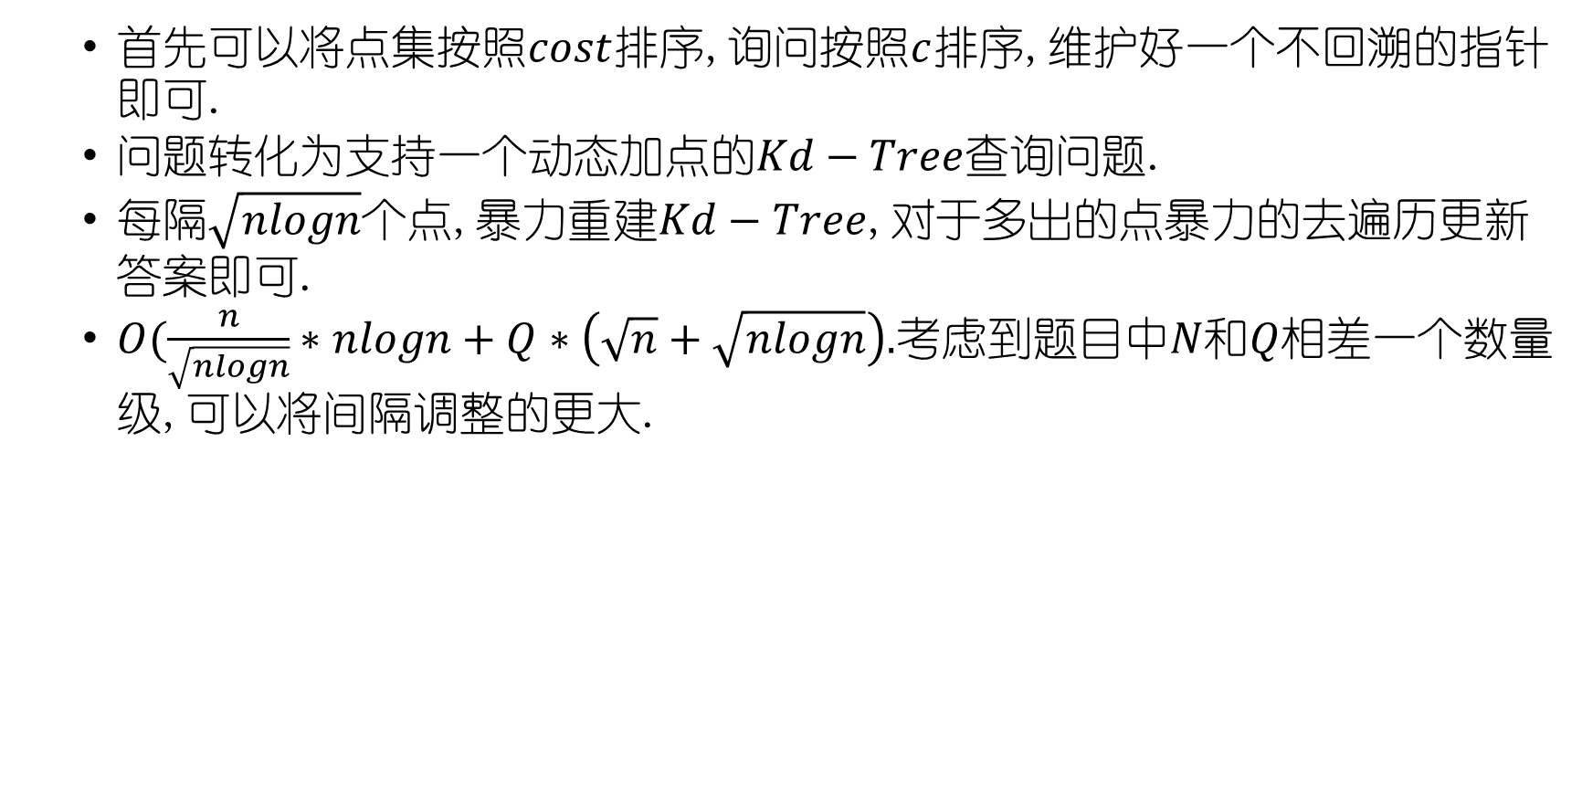
题目选讲
首先可以将点集按照$cost$排序,询问按照$c$排序,维护好一个不回溯的指针即可.
问题转化为支持一个动态加点的$Kd−Tree查询$问题.
每隔$\sqrt{nlogn}$个点,暴力重建$Kd−Tree$,对于多出的点暴力的去遍历更新答案即可.
$O(\frac{n}{\sqrt{nlogn}}∗nlogn+Q∗\left(\sqrt{n}+\sqrt{nlogn}\right).$考虑到$题目$中$N和Q相差$一个数量级,可以将间隔调整的更大.

Slide 21

题目选讲
$T−Shirt$:
$给出一个长度为n的正整数数组a,给出Q组$询问,每组询问给出一个整数$x$,求$function(x)的$答案.
$function\left( x \right):$
$for i from 1 to n :$
$if x≥ a_{i} :$
$x=x −a_{i}$
$return x$
数据保证:
$1≤n≤200000$
$1≤Q≤200000$
$1≤x,a_{i}≤{10}^{9}$

Slide 22
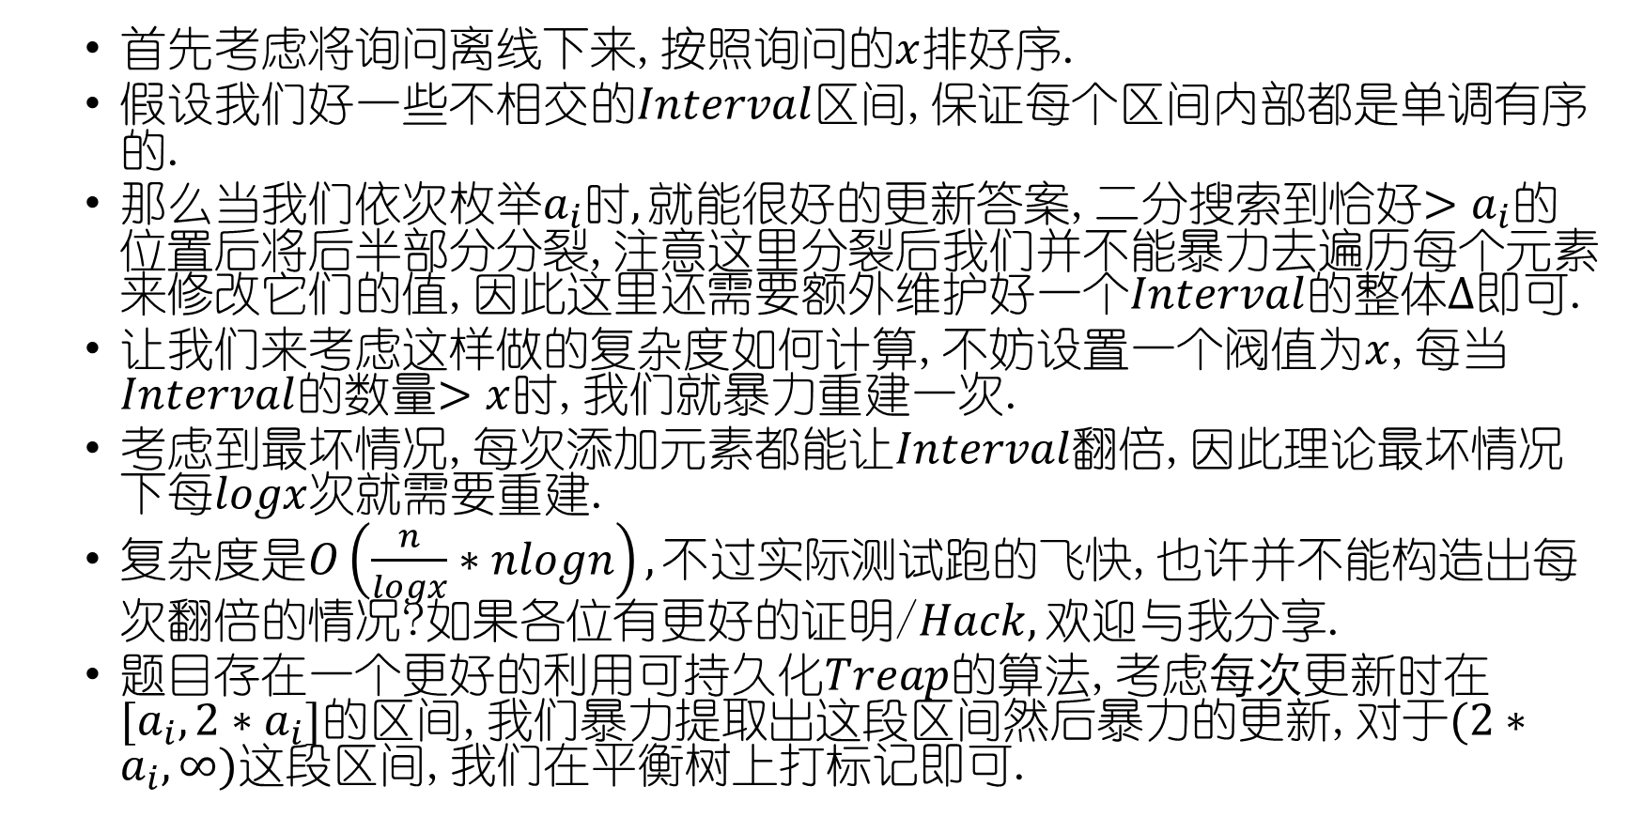
题目选讲
首先考虑将询问离线下来,按照询问的$x$排好序.
假设我们好一些不相交的$Interval$区间,保证每个区间内部都是单调有序的.
那么${当我们依次枚举a}_{i}时,就$能很好的更新答案,二分搜索到恰好$>a_{i}的$位置后将后半部分分裂,注意这里分裂后我们并不能暴力去遍历每个元素来修改它们的值,因此这里还需要额外维护好一个$Interval$的整体$∆$即可.
让我们来考虑这样做的复杂度如何计算,不妨设置一个阀值为$x$,每当$Interval$的数量$>x$时,我们就暴力重建一次.
考虑到最坏情况,每次添加元素都能让$Interval$翻倍,因此理论最坏情况下每$logx$次就需要重建.
复杂度是$O\left(\frac{n}{logx}∗nlogn\right),不$过实际测试跑的飞快,也许并不能构造出每次翻倍的情况?如果各位有更好的证明/$Hack,欢迎$与我分享.
题目存在一个更好的利用可持久化$Treap$的算法,考虑$每次$更新时在$[a_{i},2∗a_{i}]的区间$,我们暴力提取出这段区间然后暴力的更新,对于$(2∗a_{i},∞)$这段区间,我们在平衡树上打标记即可.

Slide 23

题目选讲
$Graph$:
$给出n个$点,$m条边$的无向图,每个询问给出$[l,r]$区间,表示只考虑$[l,r]点$集的导出子图中,有多少点对能够互相到达.
数据保证:
$1≤n,m≤50000$
$1≤Q≤50000$

Slide 24

题目选讲
首先考虑答案如何计算,容易发现一个联通块内的点两两能互相到达,因此,一个大小为$x$的联通块对答案的贡献为$\frac{x∗(x−1)}{2}.$
问题转换为动态的维护好区间$[l,r]$的导出子图的联通块.
考虑将这些点按照度数分块,将询问离线下来,维护好一个带撤销的$DSU即可.$
$O(\sqrt{n+m}∗n∗logn)$

Slide 25

杂题选讲
$异或凑数$:
$给出n个数,给出Q$次询问,每次询问能否从$[l,r]$区间选出一些数使得它们的异或为$K$.
$1≤n,Q≤500000$
$1≤a_{i},K<2^{30}$
$1≤l≤r≤n$
$Time Limit :1.5 s$

Slide 26
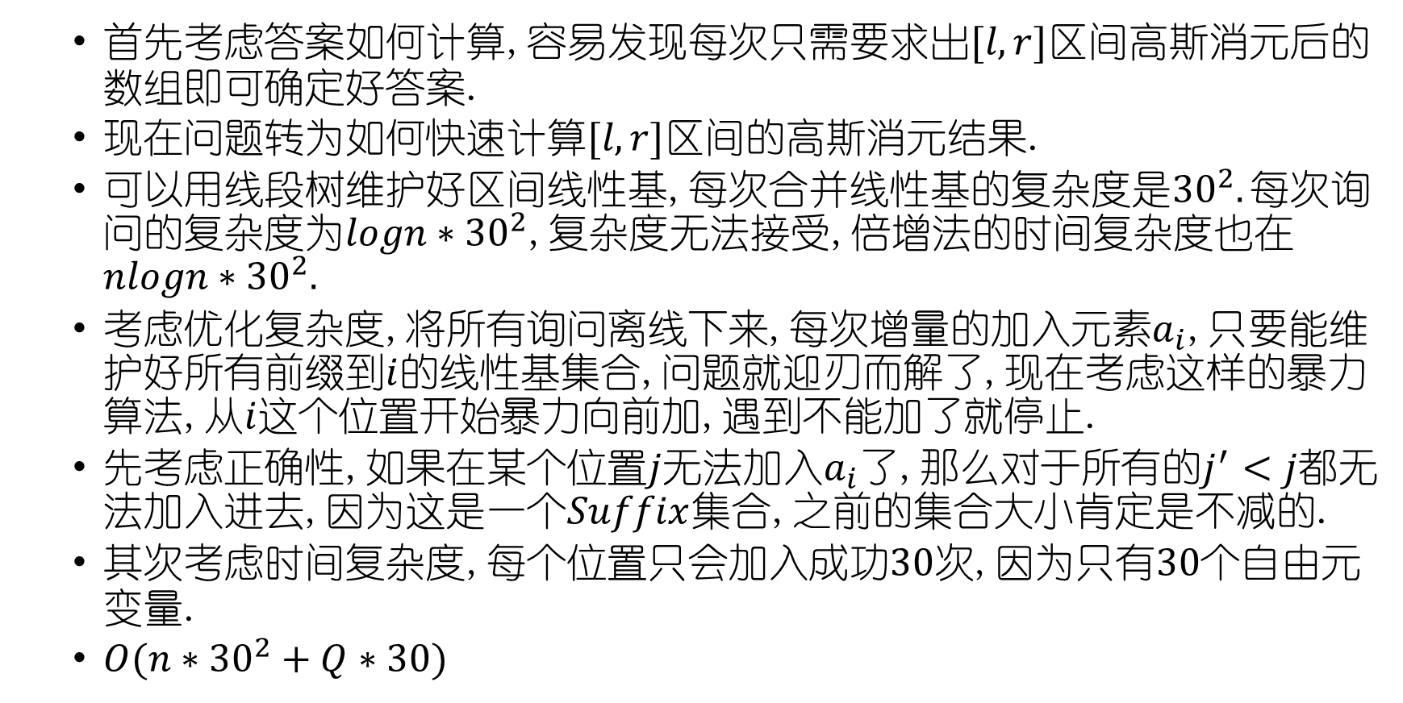
杂题选讲
首先考虑答案如何计算,容易发现每次只需要求出$[l,r]$区间高斯消元后的数组即可确定好答案.
现在问题转为如何快速计算$[l,r]$区间的高斯消元结果.
可以用线段树维护好区间线性基,每次合并线性基的复杂度是${30}^{2}.每次$询问的复杂度为$logn∗{30}^{2}$,复杂度无法接受,倍增法的时间复杂度也在$nlogn{∗30}^{2}.$
考虑优化复杂度,将所有询问离线下来,每次增量的加入元素$a_{i}$,只要能维护好所有前缀到$i$的线性基集合,问题就迎刃而解了,现在考虑这样的暴力算法,从$i$这个位置开始暴力向前加,遇到不能加了就停止.
先考虑正确性,如果在某个位置$j无法$加入$a_{i}了$,那么对于所有的$j^{′}<j都$无法加入进去,因为这是一个$Suffix$集合,之前的集合大小肯定是不减的.
其次考虑时间复杂度,每个位置只会加入$成功30次$,因为只有$30$个自由元变量.
$O(n∗{30}^{2}+Q∗30)$

Slide 27
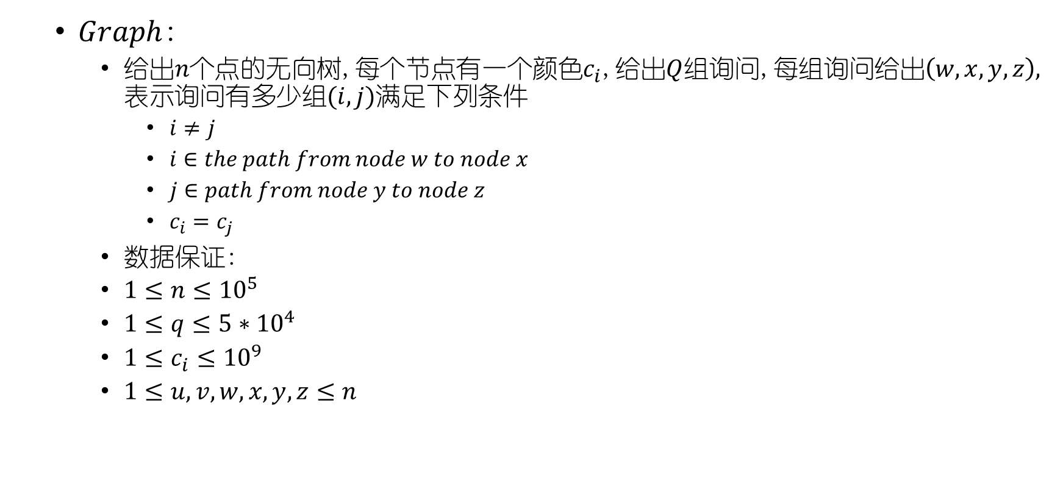
杂题选讲
$Graph$:
$给出n个$点的无向树,每个节点有一个颜色$c_{i}$,给出$Q$组询问,每组询问给出$\left(w,x,y,z\right),表示$询问有多少组$(i,j)$满足下列条件
$i≠j$
$i∈the path from node w to node x$
$j∈path from node y to node z$
$c_{i}=c_{j}$
数据保证:
$1≤n≤{10}^{5}$
$1≤q≤5∗{10}^{4}$
$1≤c_{i}≤{10}^{9}$
$1≤u,v,w,x,y,z≤n$

Slide 28

杂题选讲
将询问容斥一下变成前缀和.
根据颜色的数量按照$\sqrt{n} 分块,小$的树状数组Dfs维护,大的前缀和暴力求解.

